Slide 1
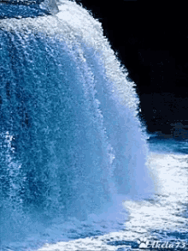
আজকের পাঠে

Slide 2
পরিচিতি
সঞ্জয় বিশ্বাস
সহকারী শিক্ষক
হারতা সরকারি প্রাথমিক বিদ্যালয়
উজিরপুর, বরিশাল।
শ্রেণি : পঞ্চম
বিষয় : প্রাথমিক বিজ্ঞান
অধ্যায় : ৩ পৃষ্ঠা-১৭ ও ১৮
পাঠ শিরোনাম: জীবনের জন্য পানি
পানি চক্র (১) পানির অবস্থার পরিবর্তন
সময় : ৫০ মিনিট।

Slide 3
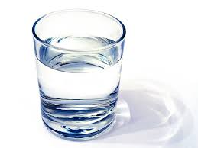
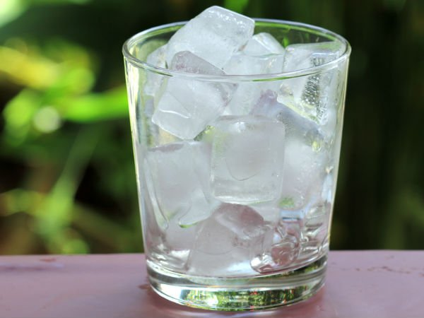
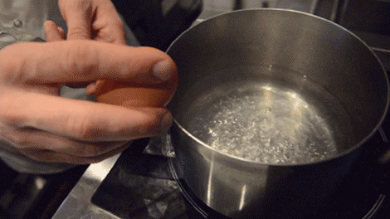
বরফ থেকে পানি আবার পানি থেকে বাষ্পে পরিণত হচ্ছে।
ছবিতে কী কী দেখা যাচ্ছে?
পানি
বরফ
বাষ্প

Slide 4
তাহলে আজ আমরা পড়ব………..
পানি চক্র
(১) পানির অবস্থার পরিবর্তন

Slide 5
শিখন ফল
এই পাঠ শেষে শিক্ষার্থীরা...
3.2.1 পানি চক্র ব্যাখ্যাসহ বর্ননা করতে পারবে।
৩.২.২ গ্লাস বোতলে খুব ঠাণ্ডা পানি বা বরফ রাখলে এর বাইরের দিকে বিন্দু বিন্দু পানি জমে কেন তা ব্যাখ্যা করতে পারবে।

Slide 6
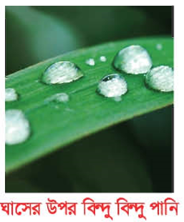
তোমরা কি কখনো সকালে ঘাসের উপর বিন্দু বিন্দু পানি জমে থাকতে দেখেছ?
অনুমান করতে পার এই পানির বিন্দুগুলো কোথা থেকে আসে?

Slide 7
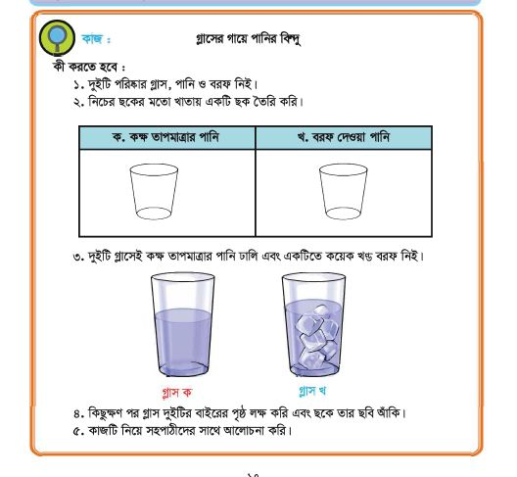
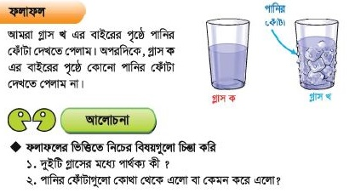
চল একটি পরীক্ষা করি

Slide 8
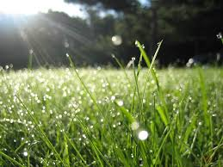
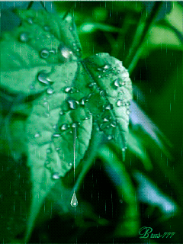
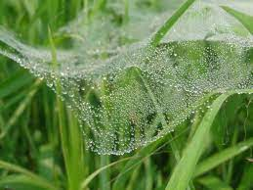
চল কিছু ছবি দেখি...
ফুলে শিশির
ঘাসে শিশির
লতাপাতায় শিশির
মাকড়সার জালে শিশির
রাতে ঘাস, গাছপালা ইত্যাদির উপর যে বিন্দু বিন্দু পানি জমে তাকে শিশির বলে। বায়ু যখন ঠাণ্ডা কোনো বস্তুর সংস্পর্শে আসে, তখন বায়ুতে থাকা জলীয় বাষ্প ঠাণ্ডা হয়ে পানির ফোঁটা হিসেবে জমা হয়।

Slide 9
একক কাজ
শিশির কি?

Slide 10
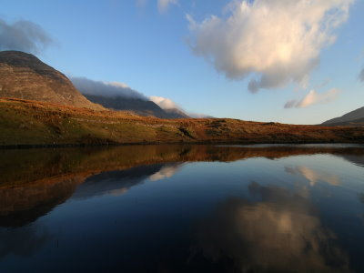
কী দেখতে পাচ্ছ?
সূর্যের তাপে পানি বাষ্পীভূত হয়ে জলীয় বাষ্পে পরিণত হওয়াকে কী বলে?
সূর্যের তাপে পানি বাষ্পীভূত হয়ে জলীয় বাষ্পে পরিণত হওয়াকে বাষ্পীভবন বলে।
সূর্যের তাপে পানি বাষ্পীভূত হয়ে জলীয় বাষ্পে পরিণত হচ্ছে।

Slide 11
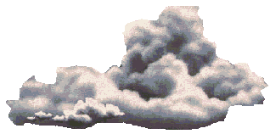
বাষ্পীভূত পানি উপরে উঠে ঠাণ্ডা ও ঘণীভূত হয়ে পানির বিন্দুতে পরিণত হয়।
ক্ষুদ্র ক্ষুদ্র পানির বিন্দু একত্রিত হয়ে মেঘ সৃষ্টি করে।
বাষ্পীভূত পানি উপরে উঠে ঠাণ্ডা ও ঘণীভূত হয়ে মেঘ সৃষ্টি হওয়াকে ঘনীভবন বলে।
বাষ্পীভূত পানি উপরে উঠে ঠাণ্ডা ও ঘণীভূত হয়ে মেঘ সৃষ্টি হওয়া কে কী বলে?
কী দেখতে পাচ্ছ?

Slide 12
জোড়ায় কাজ...
১। বাষ্পীভবন কাকে বলে?
২। ঘনীভবন কাকে বলে?

Slide 13
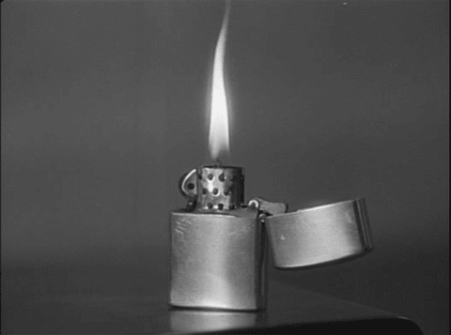
তাপ প্রয়োগ ও ঠান্ডা করার মাধমে পানি এক অবস্থা থেকে অন্য অবস্থায় পরিবর্তিত হয় ।
এসো একটি পরীক্ষণের মাধ্যমে আমরা তা দেখি।
পানি হচ্ছে
জলীয় বাষ্প হচ্ছে
তাপ প্রয়োগ
ঠান্ডা করা
তাপ প্রয়োগ
ঠান্ডা করা

Slide 15
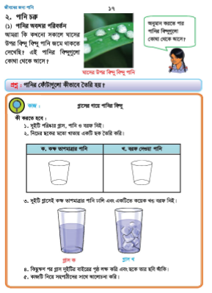
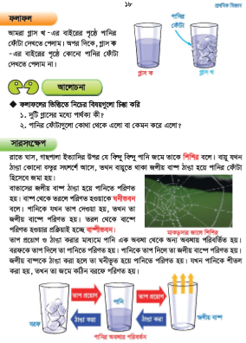
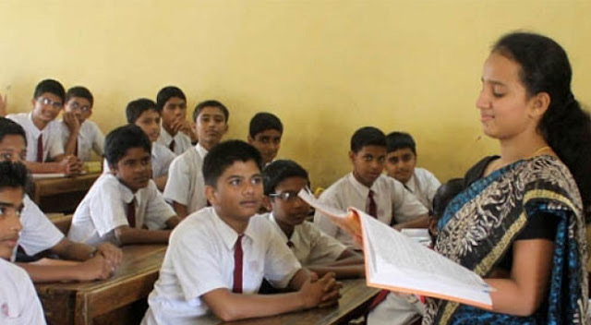
বই সংযোগ
বই থেকে ১৭,১৮ পৃষ্ঠা দেখ

Slide 16
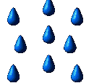
দলীয় ভাবে আলোচনা করো
মেঘ দল
বৃষ্টি দল
পানির ফোঁটাগুলো কীভাবে তৈরি হয়?
পানি কিভাবে এক অবস্থা থেকে অন্য অবস্থায় পরিবর্তিত হয় ?

Slide 17
লিখিত মূল্যায়ন

Slide 18
দেখি বলতে পারি কিনা
শিশির কী?
উত্তর: রাতে ঘাস, গাছপালা ইত্যাদির উপর যে বিন্দু বিন্দু পানি জমে তাকে শিশির বলে।
বাষ্পীভবন কী?
উত্তর: তরল থেকে বাষ্পে পরিণত হওয়াকে বাষ্পীভবন বলে।
ঘনীভবন কী?
উত্তর: বাষ্প থেকে তরলে পরিণত হওয়াকে ঘনীভবন বলে।
পানি কয় অবস্থায় থাকতে পারে?
উত্তর: পানি তিন অবস্থায় থাকতে পারে।

Slide 19
মূল্যায়ন
সঠিক শব্দ বসিয়ে শূন্যস্থান পূরণ কর।
শিশির
১। রাতে ঘাসের উপর যে বিন্দু বিন্দু পানি জমে তা হলো............... ।
২। বাতাসের....................ঠাণ্ডা হয়ে পানিতে পরিণত হয়।
৩। বাষ্প থেকে তরলে পরিণত হওয়াকে...............বলে।
৪।পানিকে তাপ দিলে.................পরিণত হয়।
জলীয়বাষ্প
ঘনীভবন
জলীয়বাষ্পে

Slide 20
পানির অবস্থার পরিবর্তন পরীক্ষা করে দেখাও।

Slide 21
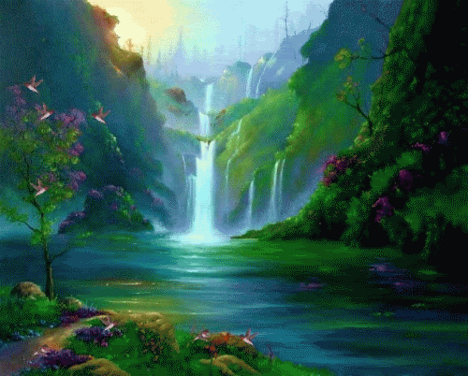
সকলকে ধন্যবাদ

